Slide 1
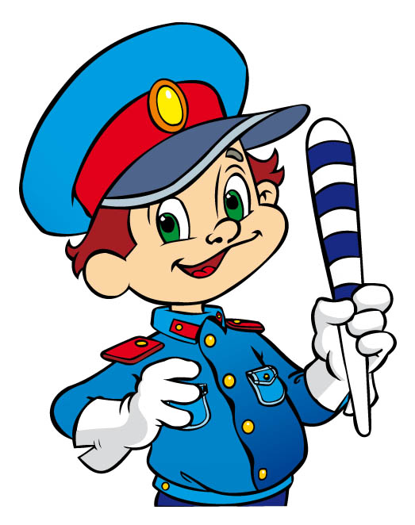

МАДОУ «ЦРР – д/С №36 «Волшебный дворец» г. Альметьевка
Формирование у детей навыков безопасного поведения на дорогах в старшей логопедичекой группе «Солнышко»
Воспитатели: Зеленцова Л.А., Костромина М.А.

Slide 2


Slide 3
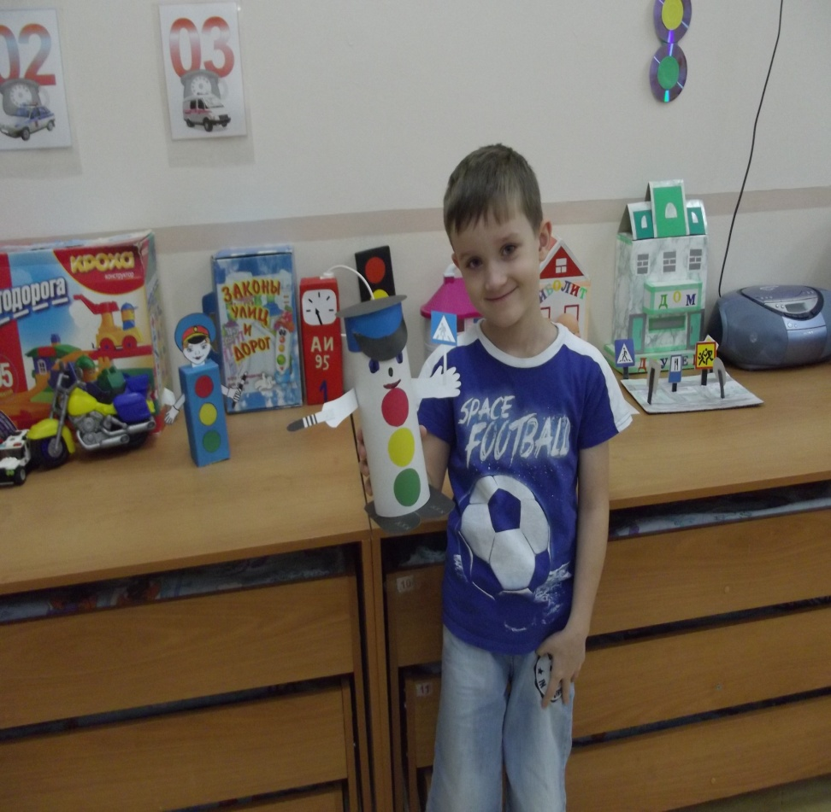
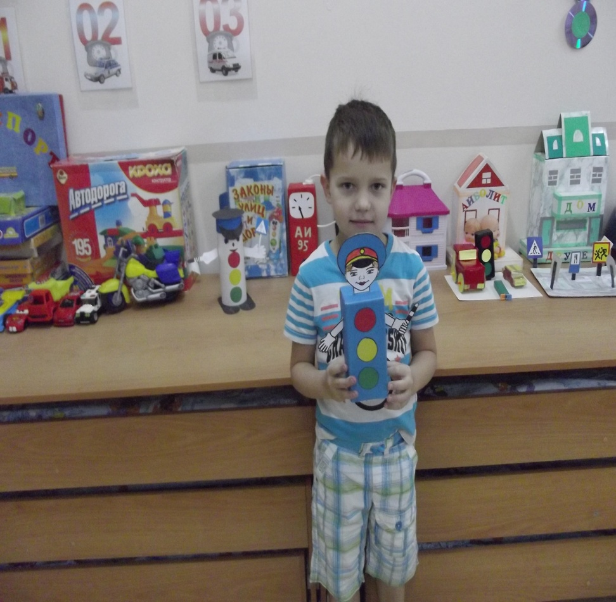
Родители вместе со своими детьми делают светофоры своими руками.

Slide 4
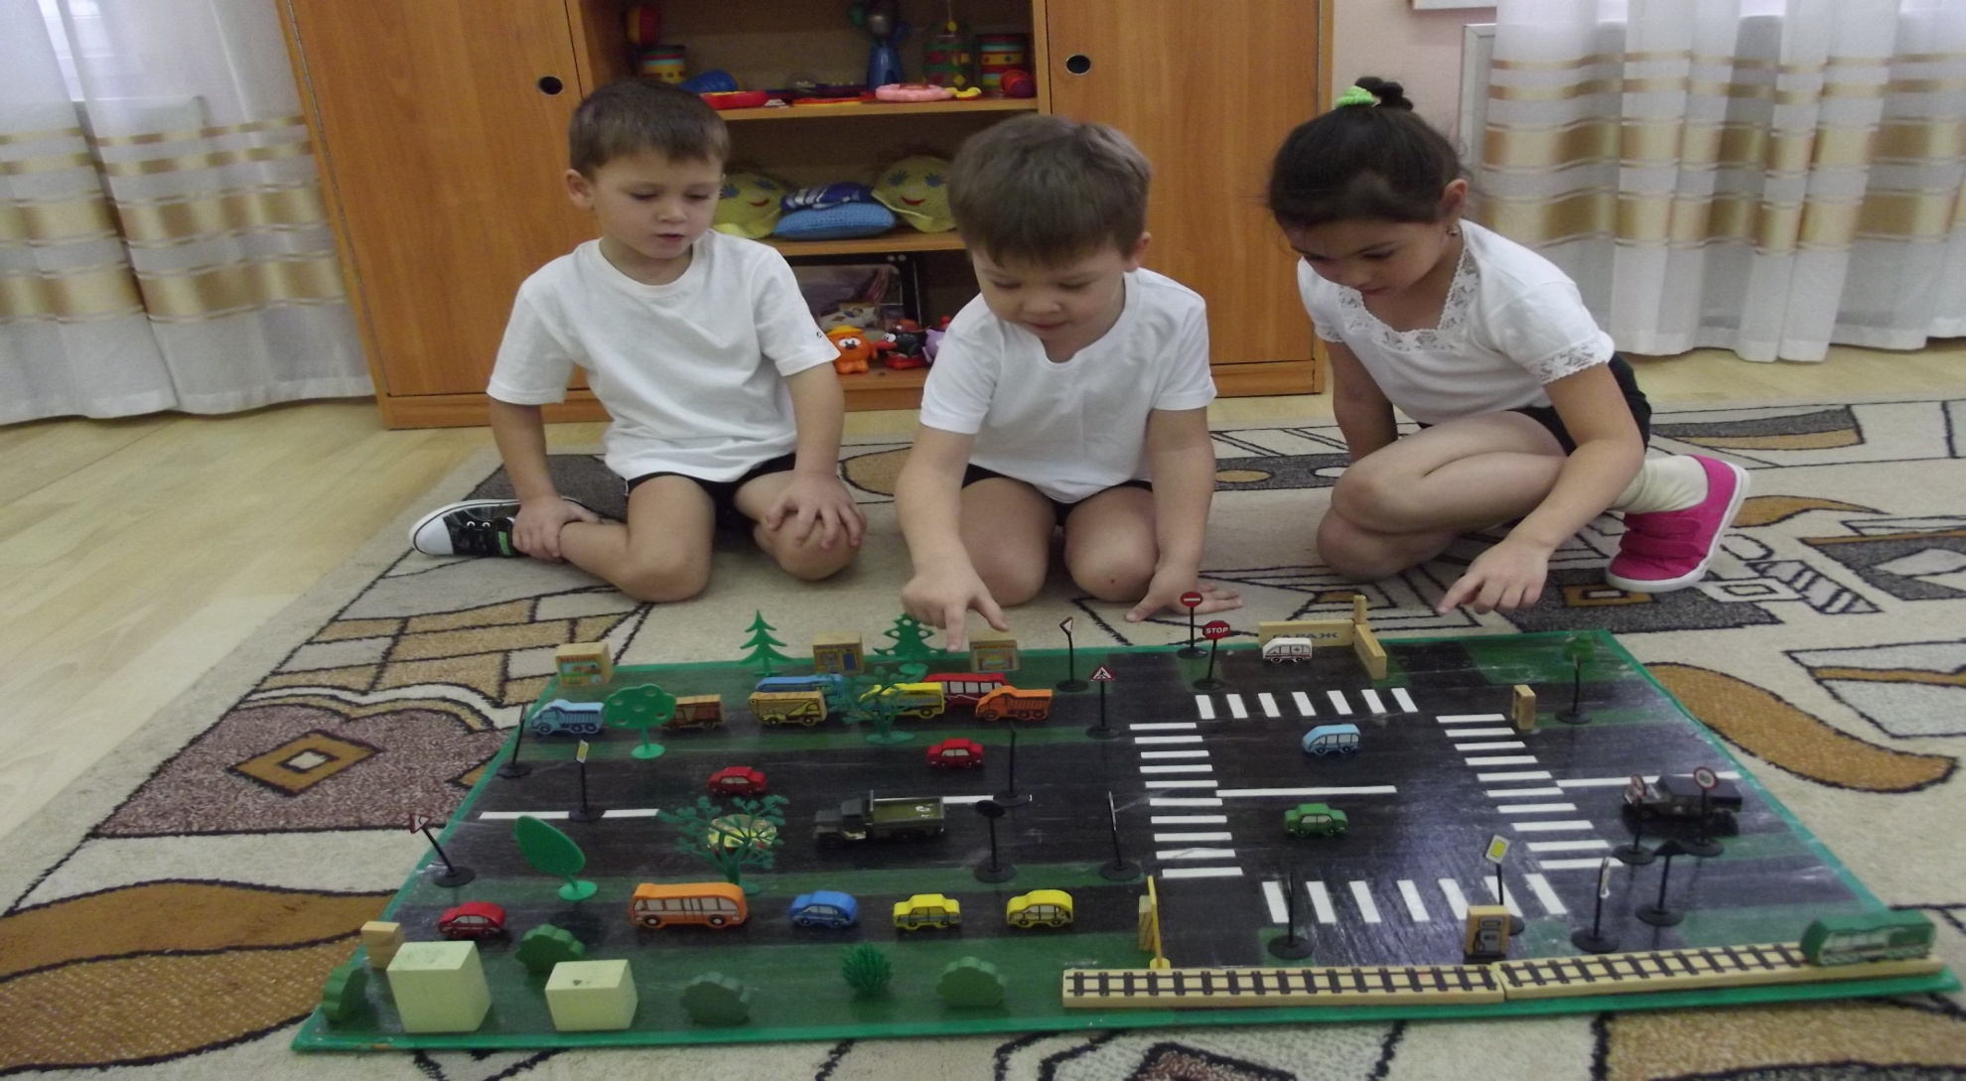
Знания правил безопасного поведения на дорогах дети применяют в играх с использованием дорожных макетов.

Slide 5
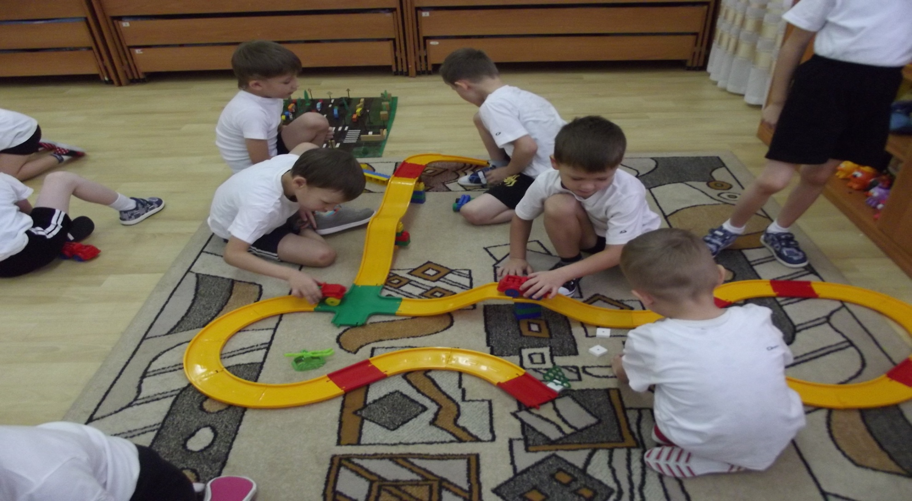
Строительство дороги объединяет детей, развивает мыслительную деятельность и учит безопасности.

Slide 6
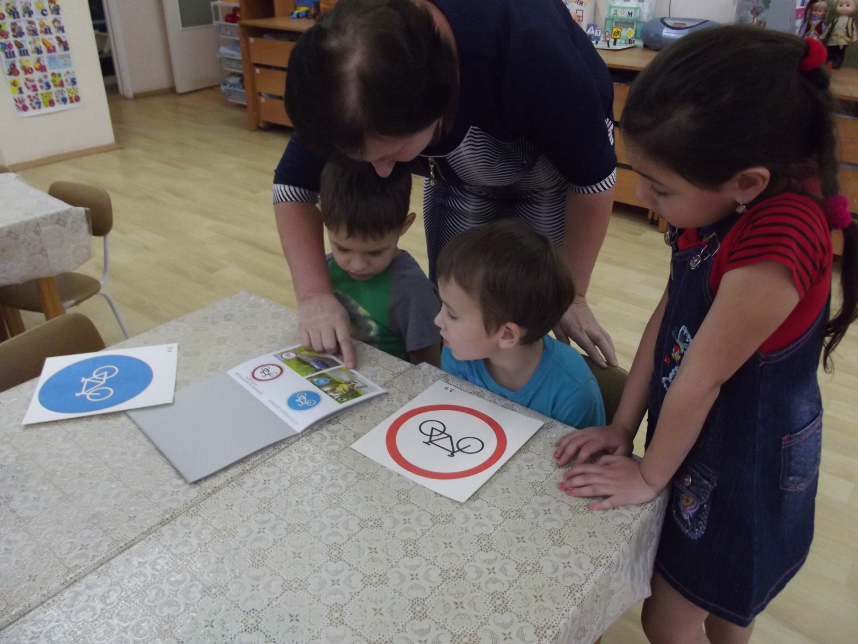
Мы – хозяева дороги
И хотим здесь всем сказать:
«Те, кто с нами крепко дружит,
Знают правила на «пять»

Slide 7
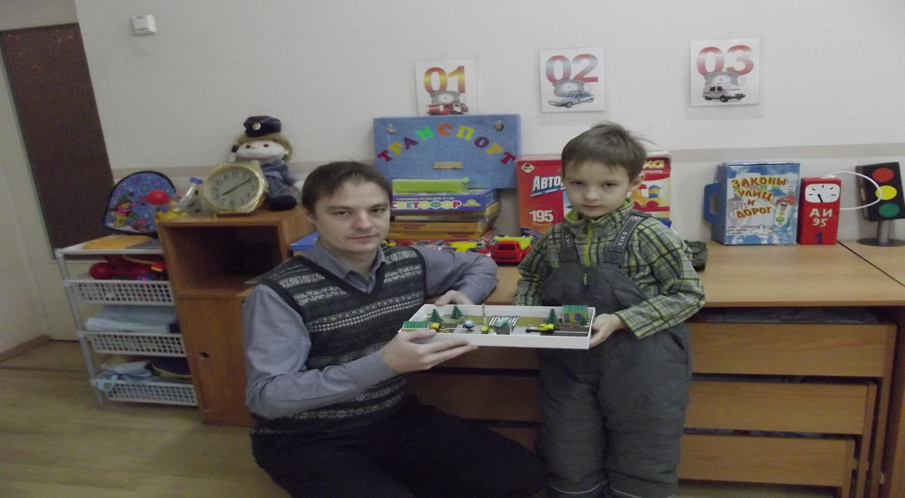
Знания правил безопасного поведения на дорогах дети закрепляют не только в детском саду, но и вместе с родителями.

